Slide 1
Chào mừng quí thầy cô
về dự giờ môn KHTN- lớp 6

Slide 2
Câu 1: Treo một quả nặng vào 1 lò xo, ta thấy lò xo bị dãn ra. Quả nặng chịu tác dụng của những lực nào? Các lực đó có phương và chiều như thế nào?
ĐA: Quả nặng chịu tác dụng của 2 lực. + Trọng lực tác dụng lên quả nặng, có phương thẳng đứng có chiều từ trên xuống
Lực kéo
Trọng lực
+ lực kéo của lò xo tác dụng lên quả nặng có phương thẳng đứng , có chiều từ dưới lên.

Slide 3
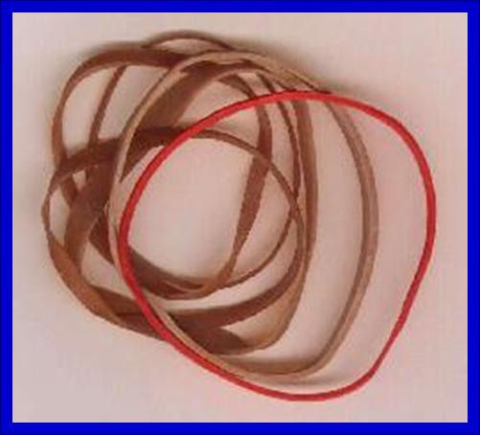
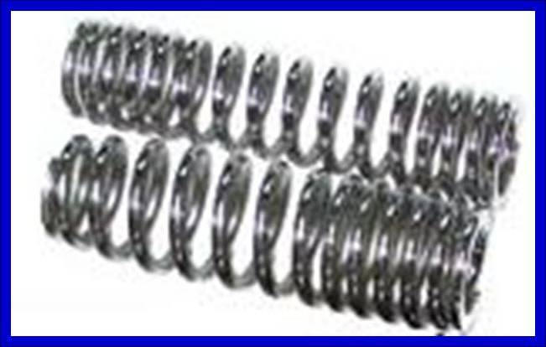
Một sợi dây cao su và một lòxo có tính chất nào giống nhau?

Slide 4
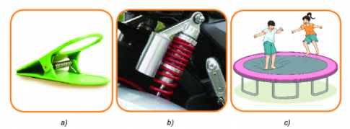
Các vật trong hình: a) kẹp quần áo; b) giảm sóc xe máy; c) bạt nhún, đều có cấu tạo và hoạt động dựa trên sự biến dạng của lò xo.Em có biết biến dạng này được sử dụng trong dụng cụ, thiết bị, máy móc nào khác không?

Slide 5
TIẾT 102 -103- BÀI 42
BIẾN DẠNG CỦA LÒ XO

Slide 6
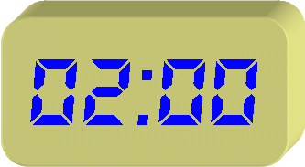
AI NHANH HƠN
Luật chơi
Thời gian: 2 phút
Bước 1: Mỗi HS viết 2 ví dụ về về những vật có tính chất đàn hồi lên phiếu học tập
Bước 2: GV gọi ngẫu nhiên, mỗi HS trình bày 1 ví dụ vừa lấy được và người trình bày sau không được trùng với người trước. Các HS còn lại dùng bút màu đỏ đánh dấu vào ví dụ bị trùng và dùng bút khác màu ghi 1 ví dụ khác vào phiếu học tập

Slide 7
Những đồ vật, dụng cụ sử dụng biến dạng của lò xo: bút bi, đệm lò xo, lực kế, ...

Slide 8
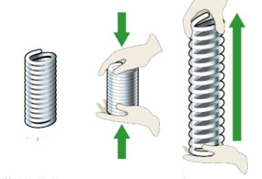
I. Hiện tượng biến dạng của lò xo

Slide 9
Kết luận:
-Khi có lực tác dụng lên lò xo thì lo xo bị biến dạng. Khi thôi không tác dụng thì lò xo tự trở về hình dạng ban đầu
=> biến dạng lò xo là biến dạng đàn hồi
- Trong thực tế, lò xo thường được làm từ thép hoặc đồng thau

Slide 10
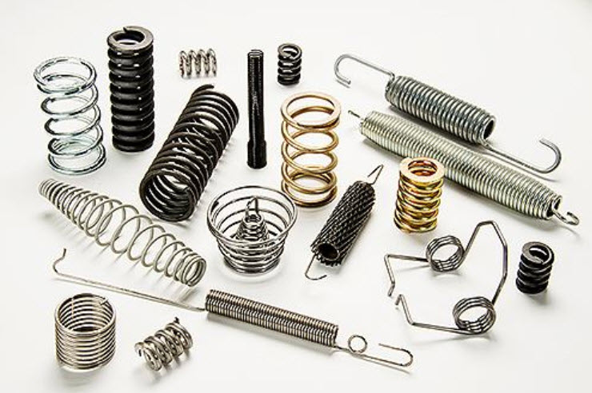
VẬT CÓ SỰ BIẾN DẠNG LÒ XO

Slide 11
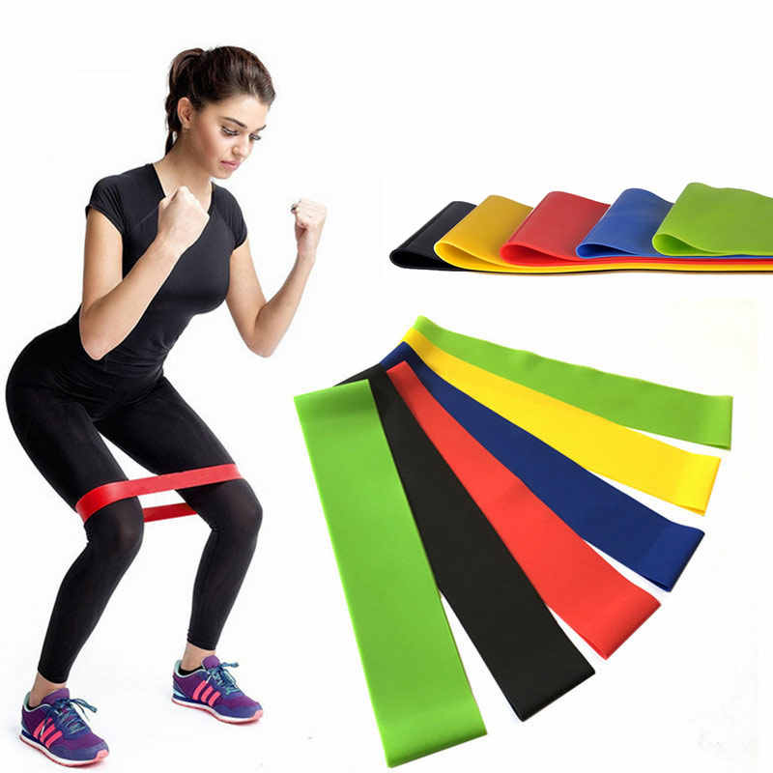
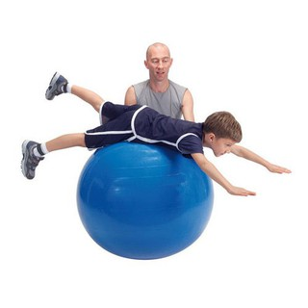
VẬT CÓ SỰ BIẾN DẠNG LÒ XO

Slide 12
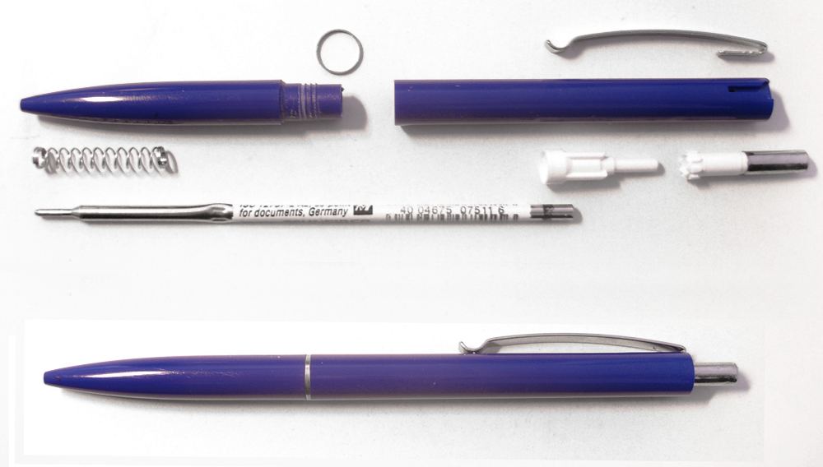
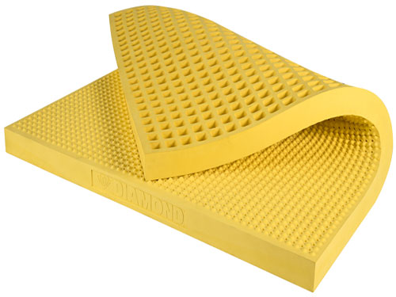
ỨNG DỤNG TRONG CUỘC SỐNG

Slide 13
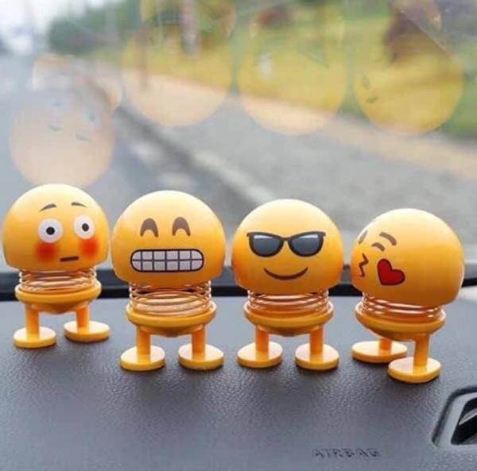
ỨNG DỤNG TRONG CUỘC SỐNG

Slide 14
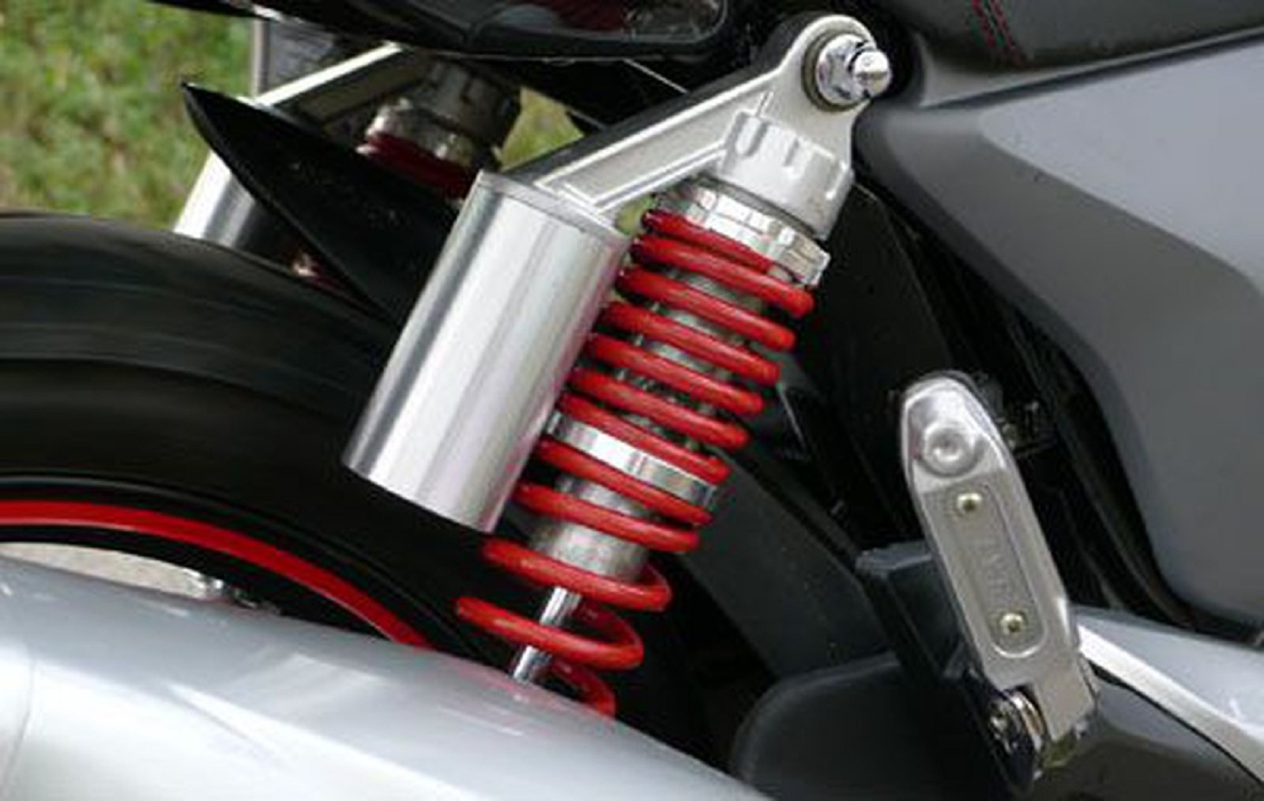
ỨNG DỤNG TRONG CUỘC SỐNG

Slide 15
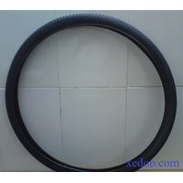
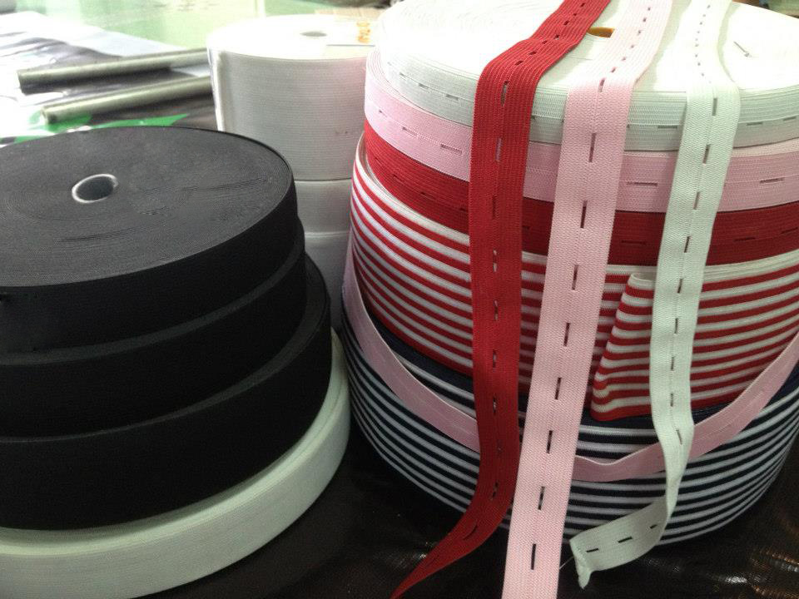
Không chỉ lò xo mới có tính chất đàn hồi…..

Slide 16
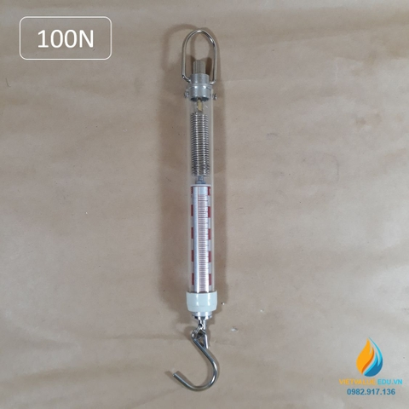

Slide 17
Trải nghiệm
CHẾ TẠO LỰC KẾ ĐƠN GIẢN
Link tham khảo: https://youtu.be/qf0C0J7xMS.
2. Nhiệm vụ về nhà
CHẾ TẠO CÂN LÒ XO.
Link tham khảo:
https://www.youtube.com/watch?v=Al7XsgNU9-8&t=85s
Notes:
Để so sánh thuộc tính của vật thể này với vật thể khác người ta dùng đến các phép đo. Trong các phép đo người ta sẽ quan tâm đến: đơn vị đo, dụng cụ đo và cách sử dụng các dụng cụ đo đó.

Slide 18
Một sợi dây cao su và một lòxo có tính chất nào giống nhau?
Chúng đều có tính đàn hồi

Slide 19
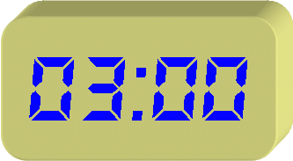
HS hoạt động theo cặp (2HS)
thời gian: 3 phút trả lời các câu hỏi sau vào phiếu học tập:
C1: Thế nào là biến dạng lò xo?
C2: Kể tên những vật có biến dạng giống biến dạng lò xo mà em biết?
C3: Trong thực tế lò xo thường được chế tạo bằng vật liệu gì? Biến dạng lò xo được sử dụng trong dụng cụ, thiết bị, máy móc nào?

Slide 20
II. ĐẶC ĐIỂM CỦA BIẾN DẠNG CỦA LÒ XO
HS hoạt động nhóm (chia 4 nhóm)
Bước 1. Đọc tư liệu SGK
Bước 2. Trong thời gian 3 phút trả lời các câu hỏi trong phiếu học tập:
C4: Nêu dụng cụ và các bước tiến hành thí nghiệm
C5: Dự đoán mối liên hệ giữa độ dãn lò xo khi treo thẳng đứng và khi treo 1 vật nặng
C6: Nêu cách tiến hành thí nghiệm kiểm tra dự đoán trên

Slide 21
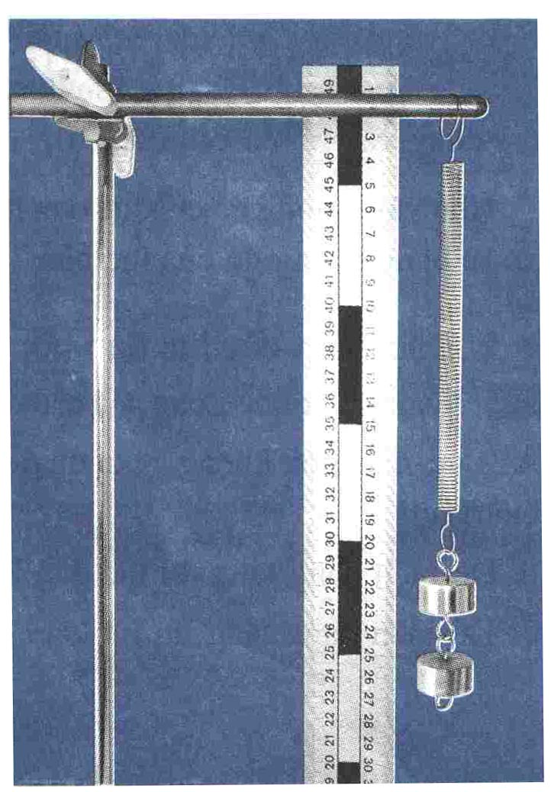
Thí nghiệm
Giá thí nghiệm 
Dụng cụ
Thước thẳng 
-Giá thí nghiệm.
-Thước thẳng.
-Lò xo
-Các quả nặng.
Lò xo 
Các quả nặng 
Hình 9.2

Slide 22
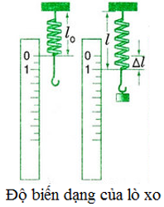
Các bước tiến hành thí nghiệm
B1: Bố trí TN như H42.2
B2: Đo độ dài của lò xo khi treo thẳng đứng (chưa treo vật)
B3: Móc 1 quả nặng 50g vào đầu dưới của lò xo, đo chiều dài của lò xo khi bị biến dạng rồi ghi kết quả vào phiếu học tập
=> Độ dãn của lò xo

Slide 23
TIẾN HÀNH THÍ NGHIỆM
HS hoạt động nhóm (chia 4 nhóm)
Xác định độ dãn của lò xo
2. Báo cáo kết quả TN

Slide 24
Các bước tiến hành
Treo một lò xo vào giá thí nghiệm
B1. Đo chiều dài của lò xo khi chưa kéo dãn. Đó là chiều dài tự nhiên của lò xo ( l₀ ). Ghi kết quả vào bảng 9.1.
Số quả nặng | Khối lượng quả nặng | Chiều dài lò xo | Độ biến dạng lò xo
0 | 0 (g) | l₀ = cm | 0 (cm)
1 | . . . .(g) | l₁ =…cm | l₁-l₀=...cm
2 | . . . . (g) | l₂ =…cm | l₂ -l₀=…cm
3 | . . . .(g) | l₃ =…cm | l₃ - l₀=…cm
?
l_{o}

Slide 25
B1. Đo chiều dài của lò xo khi chưa kéo dãn. Đó là chiều dài tự nhiên của lò xo ( l₀ ). Ghi kết quả vào bảng 9.1.
B2. Móc một quả nặng 50 g vào đầu dưới của lò xo. Đo chiều dài của lò xo lúc đó (l₁). Ghi kết quả vào bảng 9.1…
Số quả nặng | Khối lượng các quả nặng | Chiều dài lò xo | Độ biến dạng của lò xo
0 | 0 (g) | l₀ = ? cm | 0 (cm)
1 | . . . .(g) | l₁ =….cm | l₁-l₀=...cm
2 | . . . .(g) | l₂ =….cm | l₂ -l₀=…cm
3 | . . . .(g) | l₃ =….cm | l₃ - l₀=…cm
l_{o}
l₁
?
-----------------
?
?
--------------

Slide 26
B3. Móc hai quả nặng 50 g vào đầu dưới của lò xo. Đo chiều dài của lò xo lúc đó (l₂). Ghi kết quả vào bảng 9.1…
Bảng 9.1. Bảng kết quả
Số quả nặng | Tổng khối lượng quả nặng | Chiều dài lò xo | Độ biến dạng lò xo
0 | 0 (g) | l₀= ? cm | 0 (cm)
1 | ? (g) | l₁= ? cm | l₁-l₀=...cm
2 | . . . .(g) | l₂=…cm | l₂ -l₀=…cm
3 | . . . .(g) | l₃=…cm | l₃ - l₀=…cm
l₀
l₂
?
--------------------------
?
?
-------------------

Slide 27
B4. Móc ba quả nặng 50 g vào đầu dưới của lò xo. Đo chiều dài của lò xo lúc đó (l₃). Ghi kết quả vào bảng 9.1…
Bảng 9.1. Bảng kết quả
Số quả nặng | Tổng trọng lượng quả nặng | Chiều dài lò xo | Độ biến dạng lò xo
0 | 0 (g) | l₀= ? cm | 0 (cm)
1 | ? (g) | l₁= ? cm | l₁-l₀=...cm
2 | ? (g) | l₂= ? cm | l₂ -l₀=…cm
3 | . . . .(g) | l₃=…cm | l₃ - l₀=…cm
l₀
?
l₃
----------------------------
--------------
?
?

Slide 28
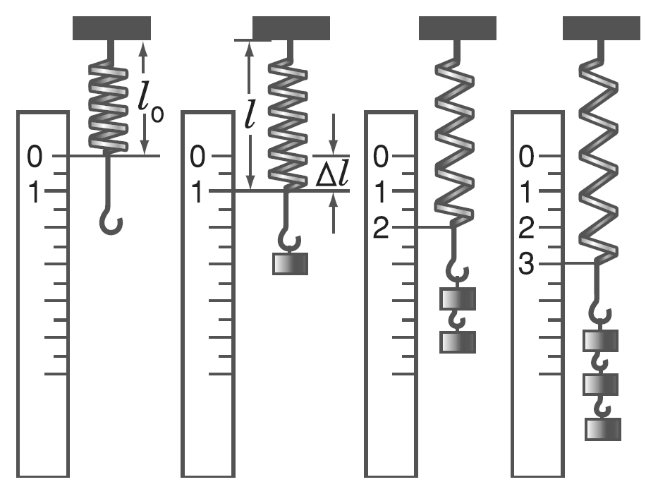
B4: Xác định khối lượng m của quả nặng, ghi vào phiếu học tập
B5: Bỏ quả nặng ra, đo chiều dài lò xo và so sánh với chiều dài ban đầu của nó
B6: Làm tương tự bước 3,
4,5 nhưng thay 1 quả nặng bằng 2,3 quả nặng giống nhau loại 50g

Slide 29
l_{o} = ?
8cm
l = ?
9cm

Slide 30
l = ?
l = ?

Slide 31
l = ?
l = ?

Slide 32
lo = ?
l = ?

Slide 33
Số quả nặng | Tổng khối lượng quả nặng | Chiêu dài ban đầu của lò xo (mm) | Chiều dài lò xo | Độ biến dạng lò xo
0 | 0 (g) | l₀=…...(mm) | l₀= 8 cm | 0 (cm)
1 | 50 (g) | l₀= 8 (mm) | l₁= 9 cm | Δl₁ = l₁-l₀=..... cm
2 | 100 (g) | l₀= 8 (mm) | l₂= 10 cm | Δl₂ =l₂ -l₀=… cm
3 | 150 (g) | l₀= 8 (mm) | l₃= 11 cm | Δl₃ =l₃ - l₀= cm
8
1
2
3

Slide 34
Số quả nặng | Tổng khối lượng quả nặng | Chiều dài lò xo | Độ biến dạng lò xo
0 | 0 (g) | l₀=8 cm | 0 (cm)
1 | 50 (g) | l₁=9 cm | l₁-l₀=....cm
2 | 100 (g) | l₂=10 cm | l₂ -l₀=….cm
3 | 150 (g) | l₃=11 cm | l₃ - l₀=….cm
Khi bị các quả nặng kéo thì lò xo bị (1)………….., chiều dài của nó(2)………………. Khi bỏ các quả nặng đi, chiều dài của lò xo trở lại(3)………chiều dài tự nhiên của nó. Lò xo lại có hình dạng ban đầu.
Biến dạng của lò xo có đặc điểm như trên là biến dạng đàn hồi. Lò xo là vật có tính chất đàn hồi.
bằng
tăng lên
dãn ra

Slide 35
Kết luận:
Độ dãn của lò xo treo thẳng đứng tỉ lệ thuận với khối lượng vật treo.
Độ biến dạng của lò xo được tính bằng công thức
Trong đó: là chiều dài ban đầu của lò xo
là chiều dài lò xo khi bị biến dạng

Slide 36
III. NHẬN BIẾT LỰC ĐÀN HỒI
HS hoạt động theo cặp
Bước 1. Chuẩn bị 1 lò xo của bút bi
Bước 2. Trong thời gian 3 phút hoàn thành nhiệm vụ sau:
Dùng tay kéo 2 đầu lò xo để nhận biết lực đàn hồi
Nêu nhận xét về lực đàn hồi

Slide 37
III) Lực đàn hồi:
* Khi vật bị biến dạng đàn hồi, bản thân vật sinh ra lực đưa vật về hình dạng ban đầu gọi là lực đàn hồi.
Kí hiệu lực đàn hồi: F _{đh}
* lực đàn hồi tỉ lệ thuận với độ biến dạng của lò xo.

Slide 39
VẬN DỤNG
Yêu cầu HS làm việc cá nhân (3 phút) trả lời C1, C2 trong SGK
C1:
C2:
- Mặt trước là đồng hồ có vạch số
- Bên trong có lò xo
- Hoạt động dựa trên tính chất biến dạng của lò xo
m(g) | 10 | 20 | 30 | 40 | 50 | 60
l (cm) | 25,5 | 26 | 26,5 | 27 | 27,5 | 28

Slide 40
Câu 3:Trong các phát biểu sau đây ,phát biểu nào là đúng
A .Lực kế là dụng cụ đo khối lượng
B. Lực kế là dụng cụ để đo lực
C. Lực kế là dụng cụ để đo trọng lượng
D. Lực kế là dụng cụ để đo trọng lượng và khối lượng

Slide 41
Câu 4:Độ dãn của lò xo treo theo phương thẳng đứng tỉ lệ với
A.Khối lượng của vật treo
B.Lực hút của trái đất
C.Độ dãn của lò xo
D.Trọng lượng của lò xo

Slide 42
Câu 5:Biến dạng của lò xo là
A.Biến dạng dẻo
B
B.Biến dạng đàn hồi
C.Biến dạng uốn cong
D.Biến dạng hoàn toàn

Slide 43
Câu 6. Trong đời sống vật nào KHÔNG phải vật đàn hồi
A. Nệm lò xo
B. Qủa bóng cao su
C
C. Hòn đất sét mềm
D. Sợi dây thun
Vật đàn hồi là vật có khả năng khôi phục lại hình dạng ban đầu khi chưa có lực đàn hồi xuất hiện

Slide 44
Câu 7.Treo thẳng đứng một lò xo, đầu dưới gắn với một quả cân 100g thì lò xo có độ dài 11cm, nếu thay bằng quả cân 200g thì lò xo có độ dài 11,5cm. Hỏi nếu treo quả cân 500g thì lò xo có độ dài bao nhiêu?
A. 12cm
B. 12,5cm
C. 13cm
C
D. 13,5cm
Treo thêm 100g thì độ biến dạng của lò xo là: 11,5 – 11= 0,5cm
⇒Chiều dài ban đầu của lò xo là: 11 – 0,5 = 10,5cm
Cứ treo 500g thì độ dài thêm của lò xo là: 0,5 .5= 2,5cm
Vậy khi treo quả cân 500g thì độ dài của lò xo là:
10,5 + 2,5 = 13cm

Slide 45
Câu 8.Trong các vật sau đây, các vật có thể bị biến dạng giống như biến dạng của lò xo là:
( 1) Hòn đá; ( 2) Dây cao su; ( 3) Phụt xe máy;
( 4) kẹp quần áo: ( 5) Cục gôm: ( 6) Bút chì
A. ( 1); (3) ; ( 5)
B. ( 2); (3) ; ( 4)
B
C. ( 3); ( 5) ; ( 6)
D. ( 2); (4) ; ( 5)
Biến dạng của lò xo là biến dạng đàn hồi
Vật đàn hồi là vật có khả năng khôi phục lại hình dạng ban đầu khi chưa có lực đàn hồi xuất hiện

Slide 46
Câu 9.Hai lò xo có chiều dài ban đầu như nhau.Treo hai vật có cùng khối lượng vào hai lò xo. Hỏi độ dãn của hai lò xo có bằng nhau hay không?
Độ dãn của lò xo còn phụ thuộc vào đặc tính của mỗi lò xo.Nên độ dãn của hai lò xo có thể như nhau hoặc có thể khác nhau

Slide 47
